Slide 1
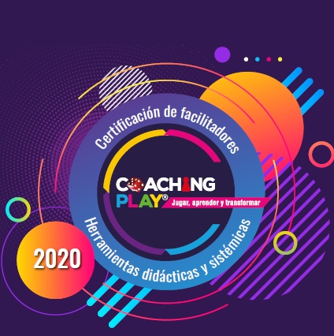
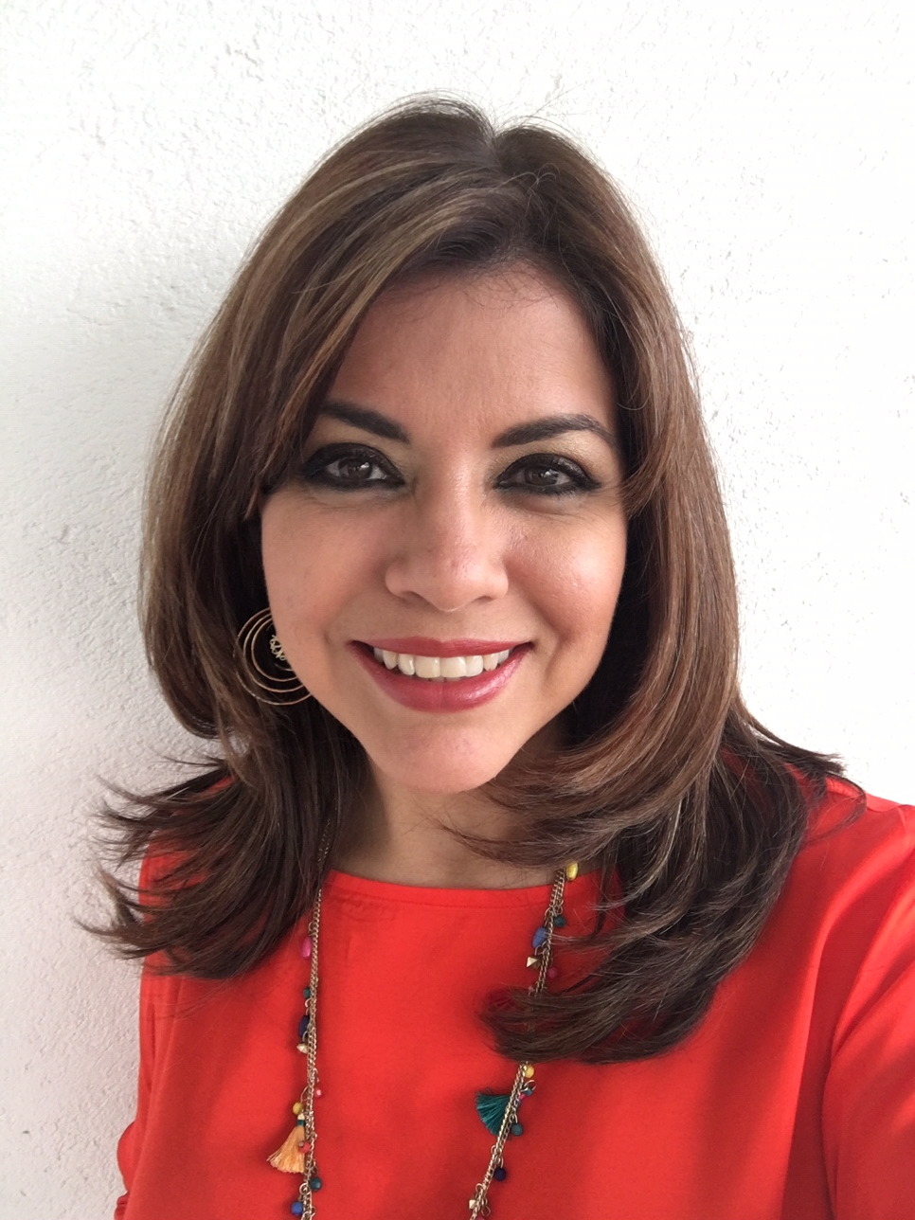
Certificación de Facilitadores
Coaching Play
Práctica Triqui de Liderazgo
Lilian Díaz Gómez
Junio 30, 2020

Slide 2
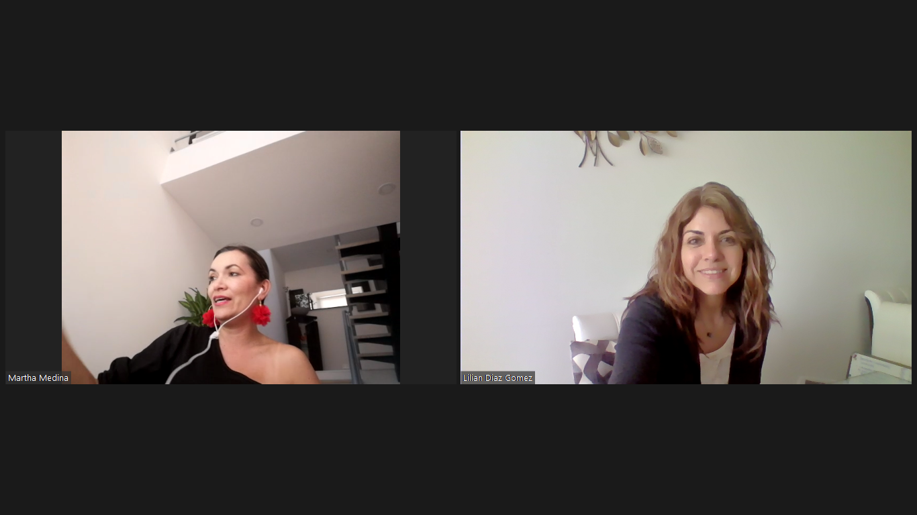
Ejercicio Triqui de Liderazgo
Cliente: Martha Medina
Coach: Lilian Díaz

Slide 3
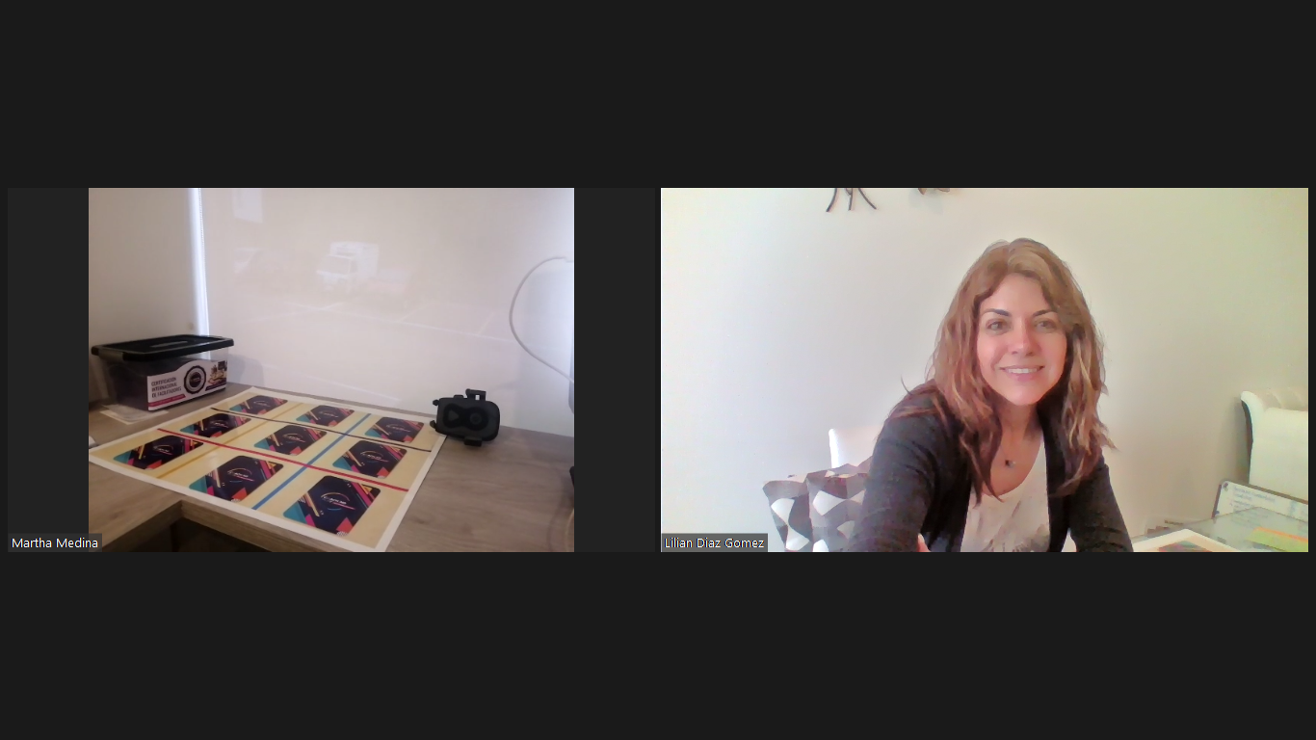
Mesa del Cliente:
Martha Medina
Coach: Lilian Díaz

Slide 4
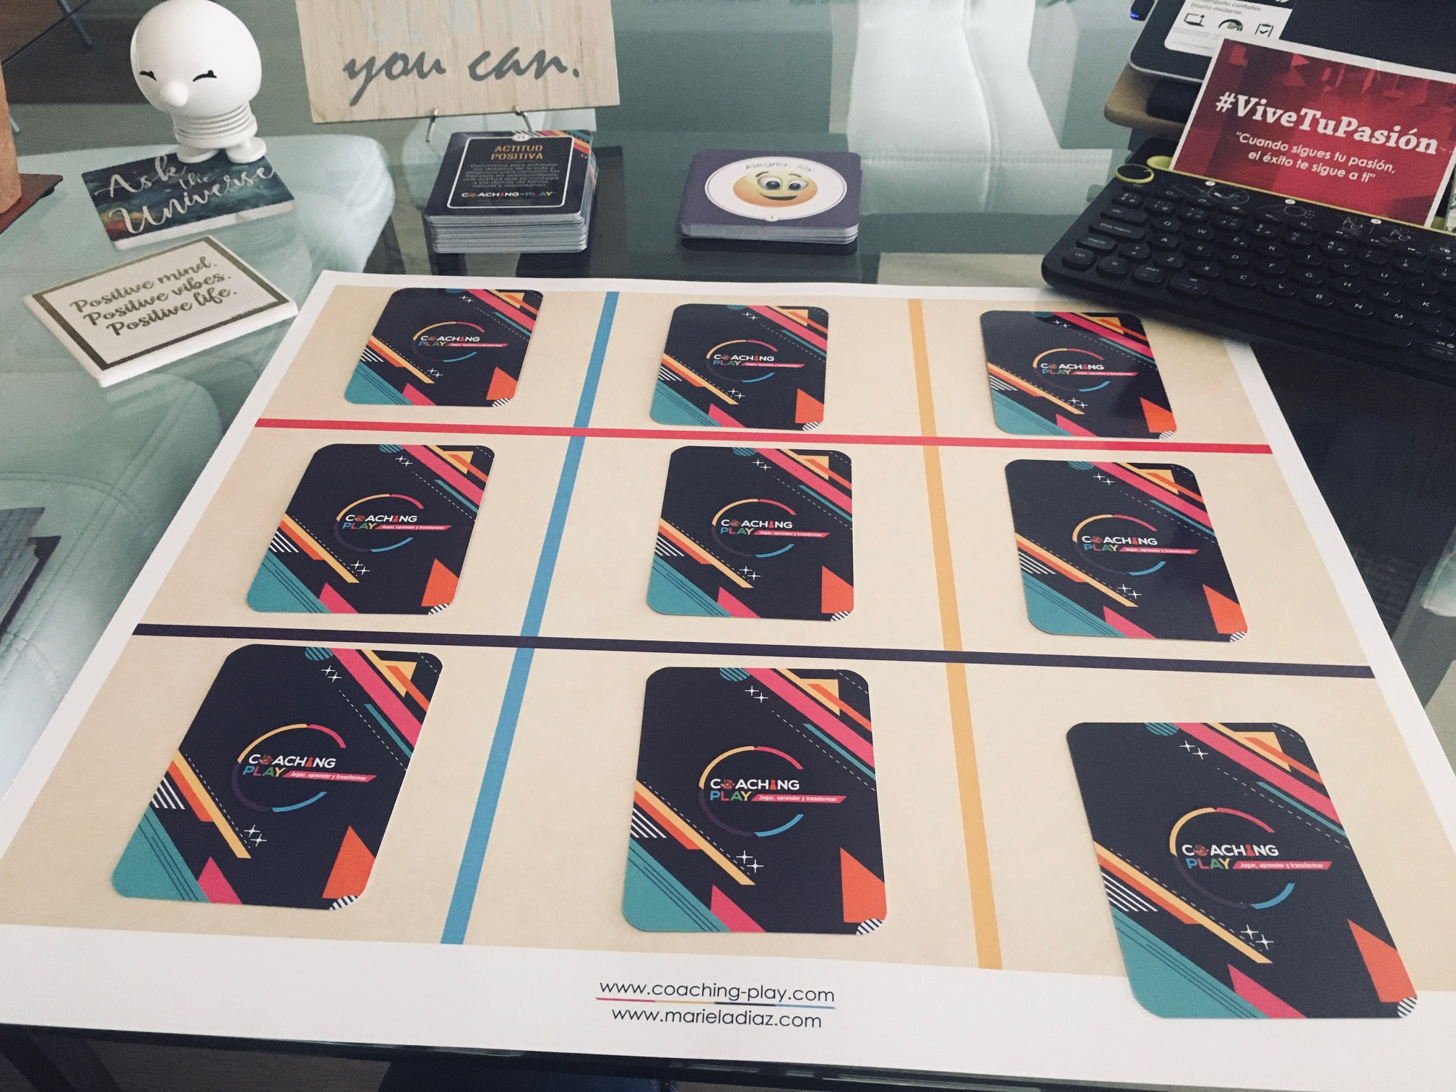
Mesa del Coach:
Lilian Díaz

Slide 5
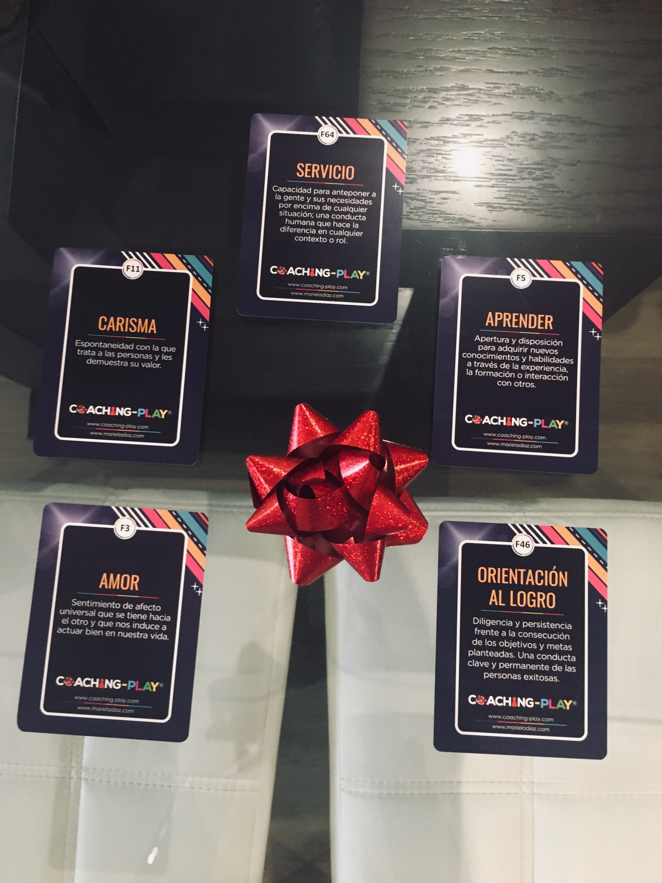
Fortalezas para el Cliente

